Slide 1
ESTADOS UNIDOS.-LA VUELTA AL MUNDO EN 885 JARDINES.-Eureka Springs.-Garvan Woodland.-Balboa park.-Adamson Gardens.-Berkeley Rose Gardens
Selección de textos y fotografías por
JOSE ELIAS BONELLS

Slide 2
ARKANSAS.-Eureka Springs
Eureka Springs es una ciudad en el condado de Carroll , Arkansas , Estados Unidos .
Junto con Berryville , es uno de los dos asientos de condado para el condado.
Se encuentra en la montañas de Ozark en el noroeste de Arkansas.
Según las estimaciones de 2006 Oficina del Censo, la población de la ciudad es de 2.350.

Slide 3
Todo el pueblo de Eureka Springs está en el Registro Nacional de Lugares Históricos como el Distrito Histórico de Eureka Springs y es uno de los destinos turísticos más populares de Arkansas.
Primavera azul es un agujero profundo en el que el agua azul desemboca en el río Blanco.
El jardín tiene como objetivo captar la historia de la región de Ozark, desde la prehistoria hasta los viajes de América india y la vida de los primeros colonos.

Slide 4
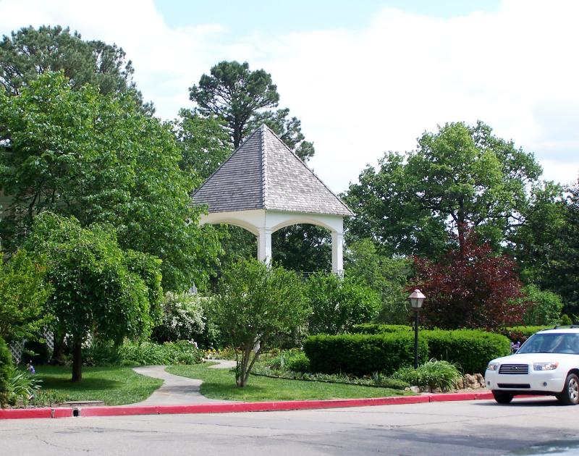

Slide 5
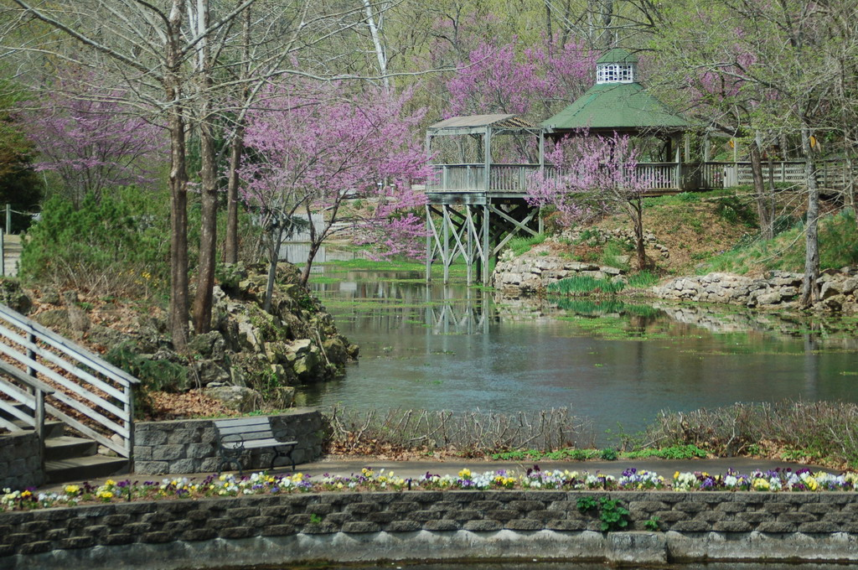

Slide 6
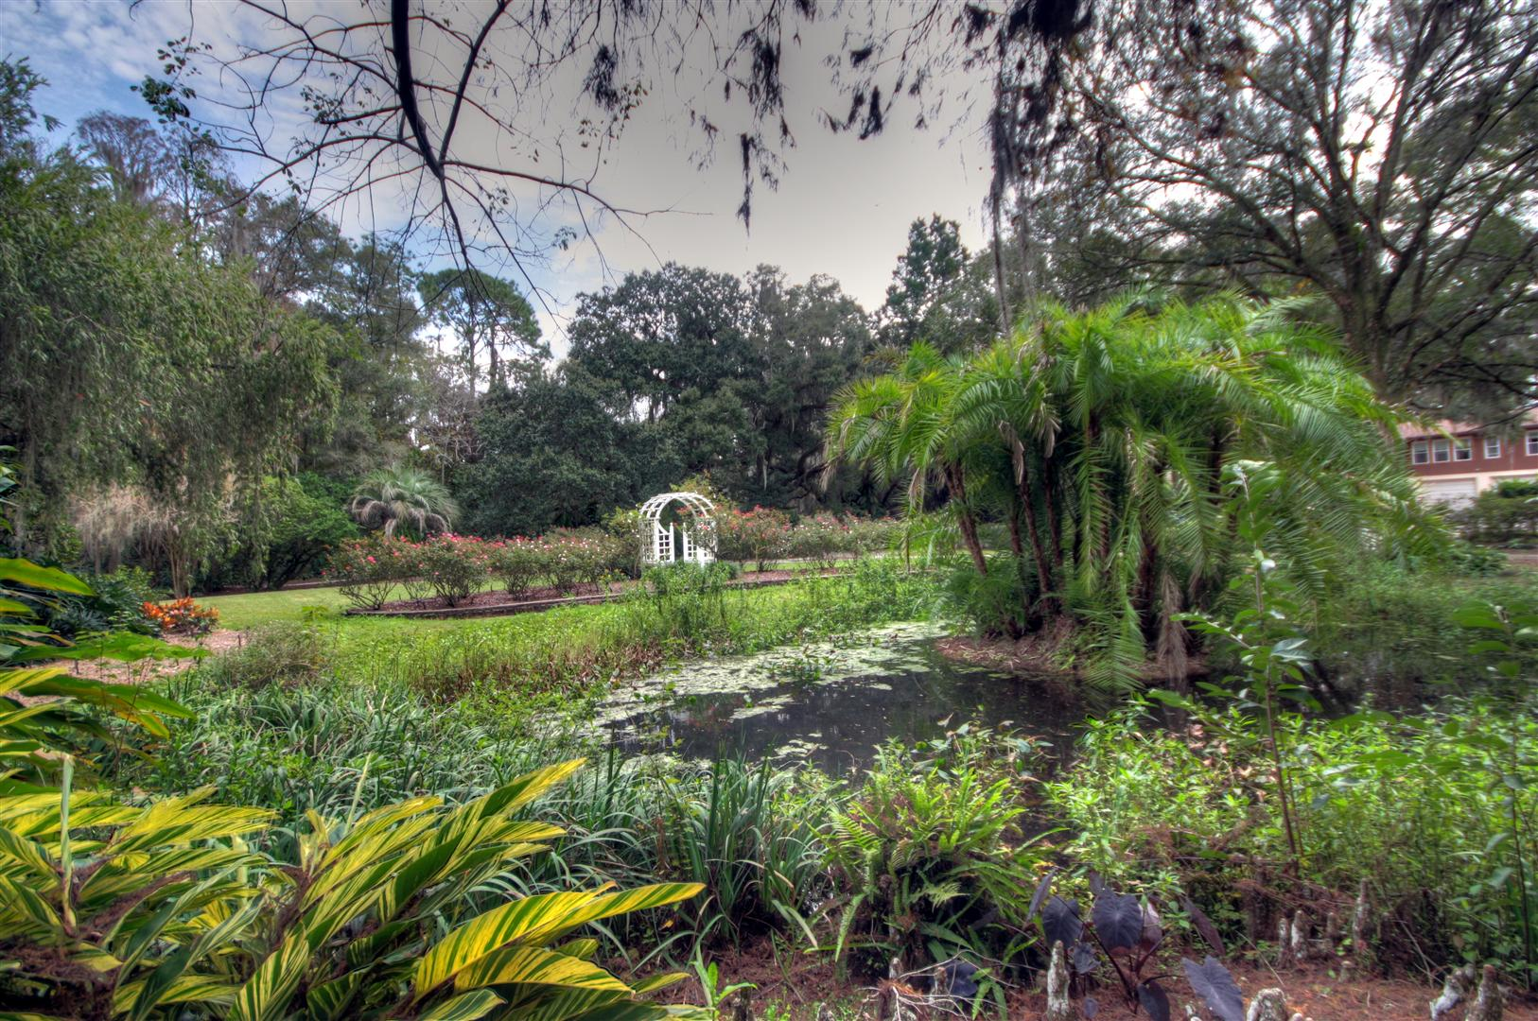

Slide 7
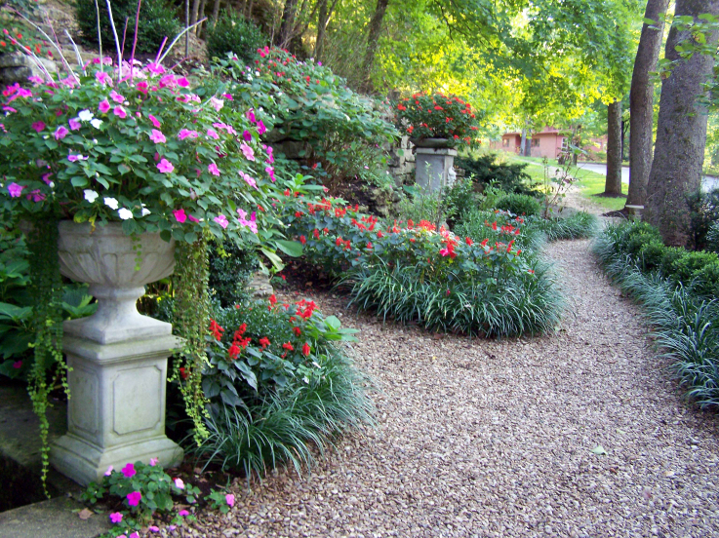

Slide 8
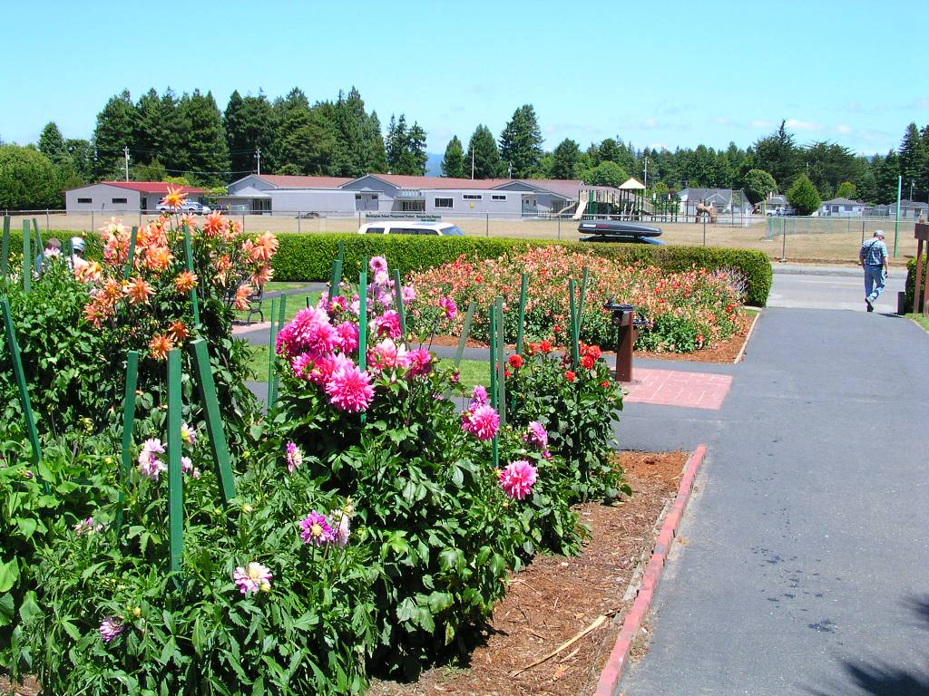

Slide 9
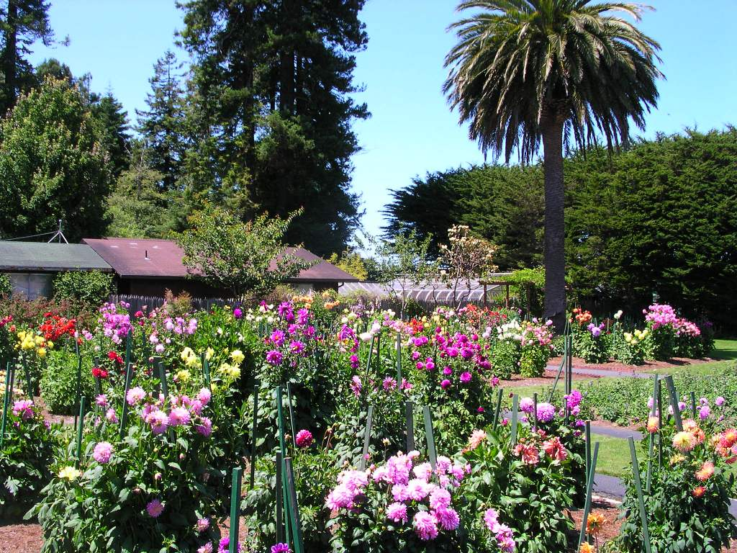

Slide 10
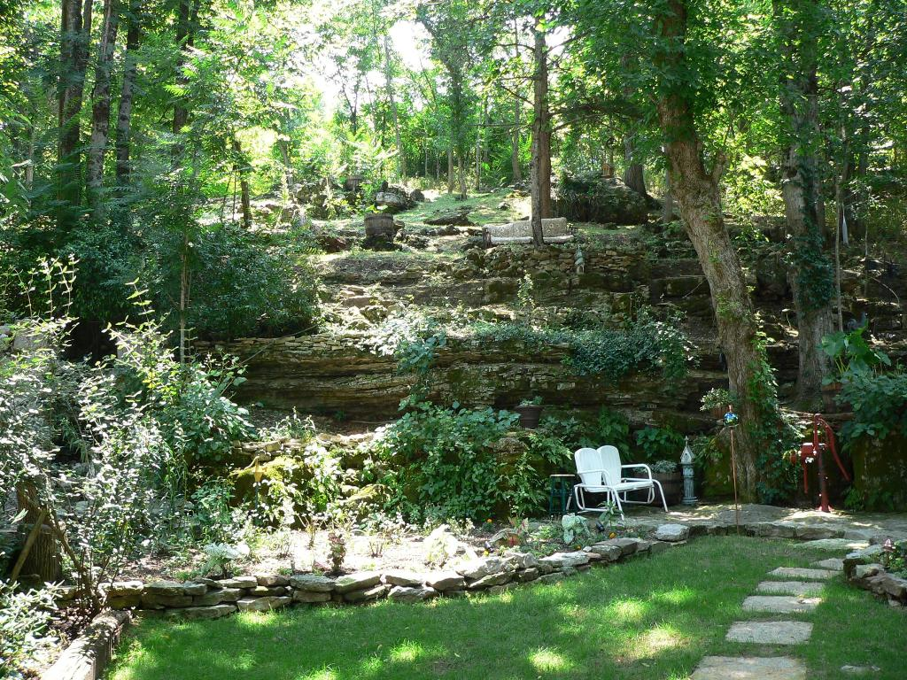

Slide 11
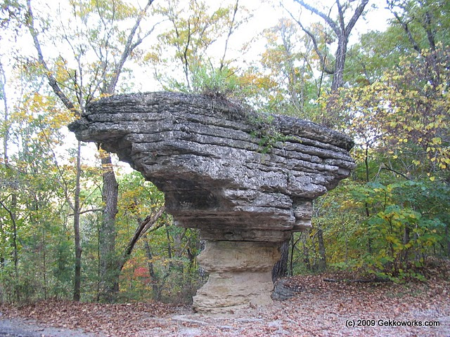

Slide 12
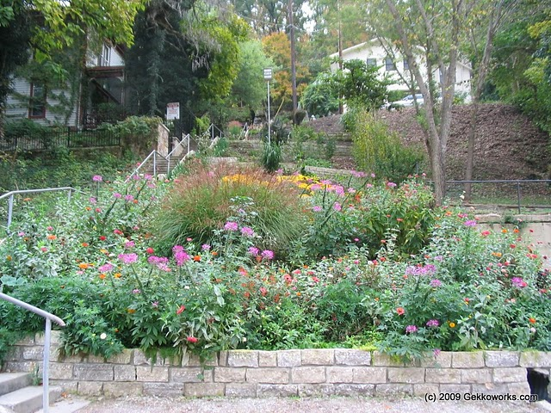

Slide 13
ARKANSAS.-Garvan Woodland
El Garvan Woodland Gardens 850.000 m² es un jardín botánico ubicado en Ruta 498 Arkridge por el Hot Springs National Park en Hot Springs, Arkansas , EE.UU.
Es propiedad de la Universidad de Arkansas y abre casi todos los días durante las horas del día, por una tarifa.
Los jardines están situados en una península boscosa a 7 km de costa sobre el lago Hamilton , a través del cual los visitantes llegan a bordo de la Belle de Hot Springs , un barco restaurado.

Slide 14
Los jardines cuentan con pendientes rocosas que recuerdan de los alrededores de las montañas Ouachita , paisajes florales, arroyos y cascadas en un bosque natural, además de un jardín japonés con arces japoneses y peonías árbol, una conífera de fronteras, y la flor y diversos jardines de la roca.
Sus colecciones muestran cientos de arbustos y árboles raros, incluyendo camelias , magnolias , rosas , y más de 160 diferentes tipos de azaleas.

Slide 15
Los jardines fueron iniciados por Verna Cocine Garvan , hija de Arthur B. y Louise Cook, de Malvern, Arkansas .
El Sr. Cook operada Wisconsin-Arkansas Lumber Co. y el ladrillo Malvern y Tile Company hasta su muerte en 1934.
Poco después, la señora Garvan asumió el control como una de las primeras mujeres presidentes de una empresa de fabricación de las principales del sur y sirvió en esa capacidad hasta su retiro en la década de 1970.

Slide 16
El sitio del jardín fue adquirido en la década de 1920 después de un claro en alrededor de 1915.
En 1956, la señora Garvan comenzó a desarrollarse como una jardinera y en los próximos cuarenta años miles de ejemplares de arboles plantados.
A su muerte, la señora Garvan dejó la propiedad a una Fundación del Departamento de Arquitectura del Paisaje en la Universidad de Arkansas .

Slide 17
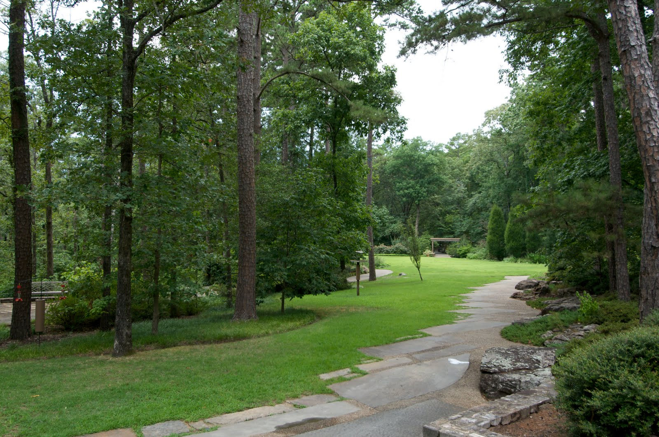

Slide 18
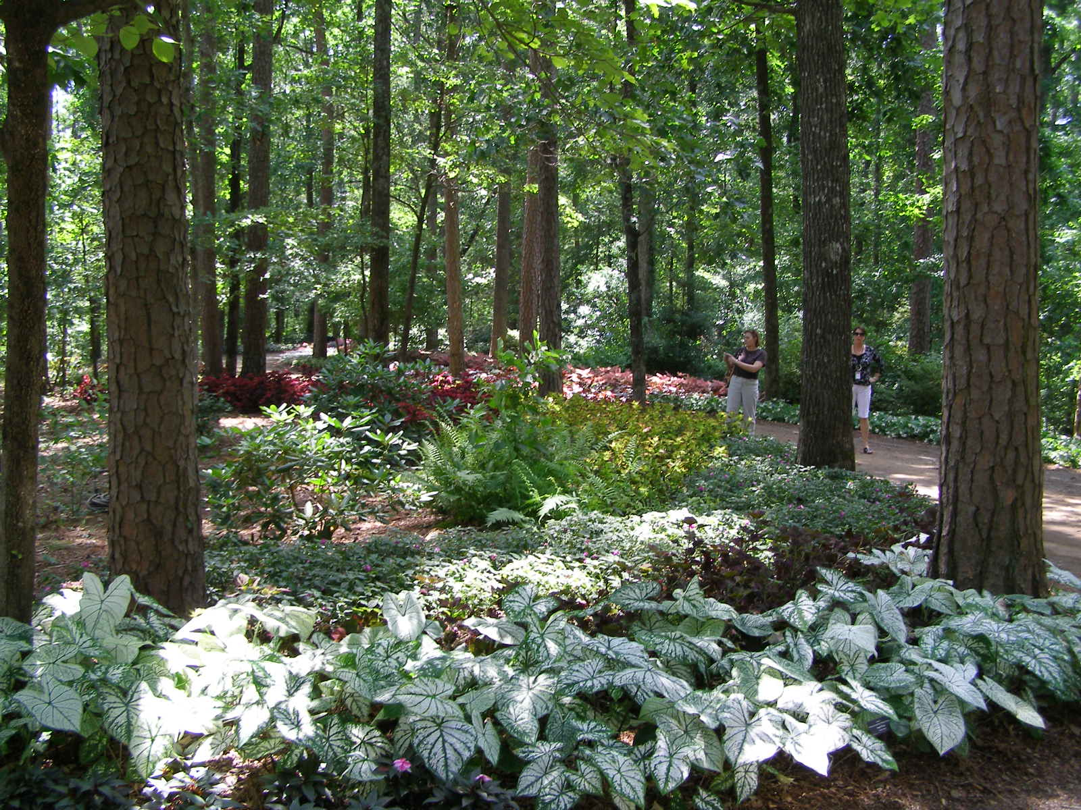

Slide 19
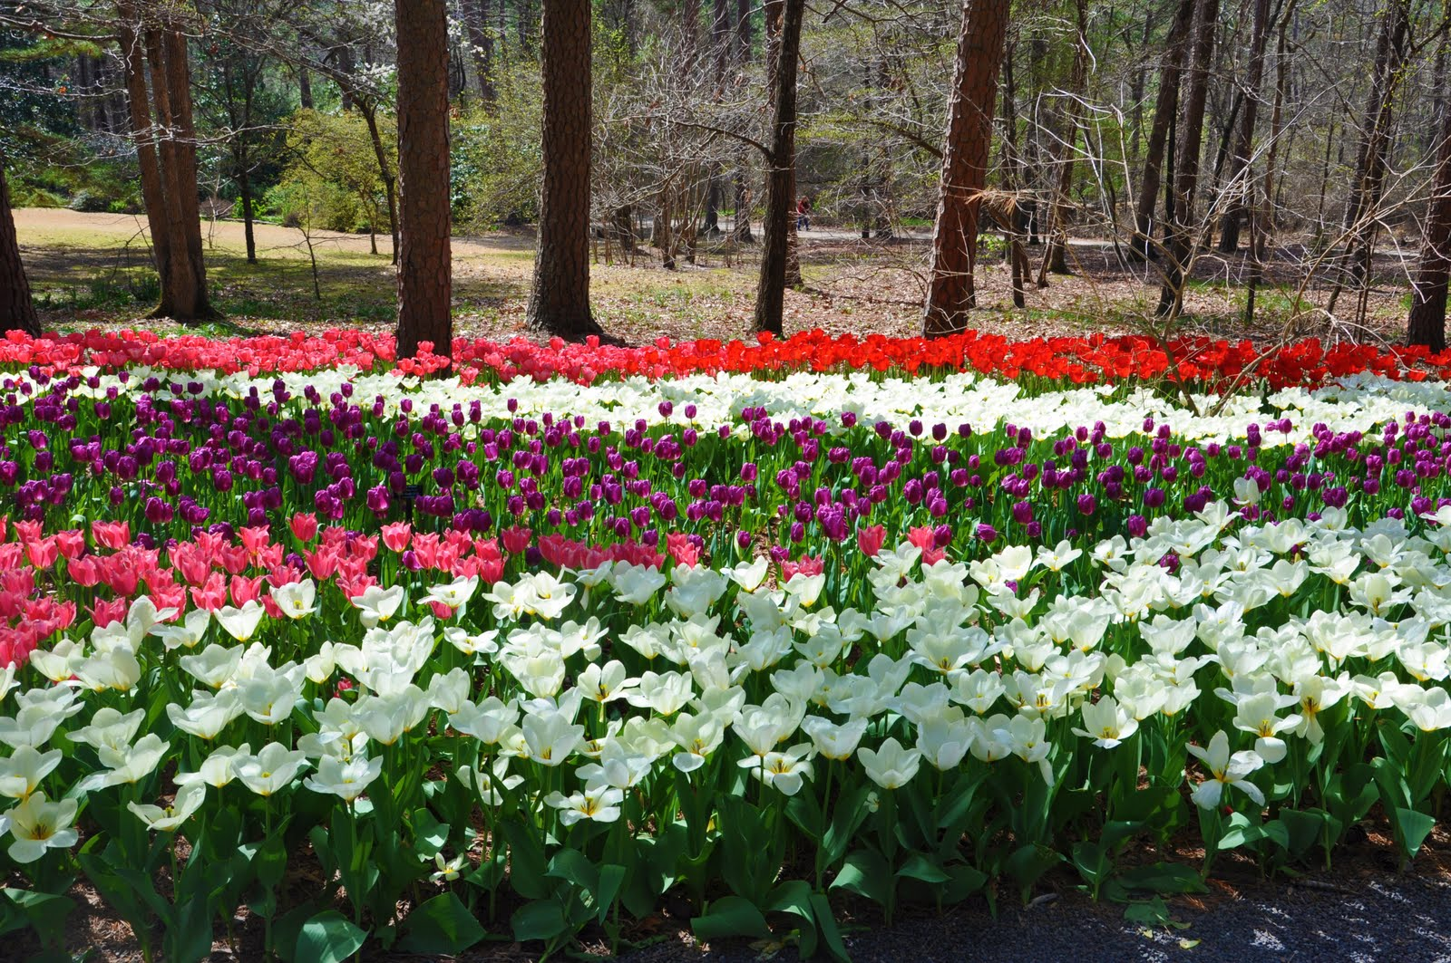

Slide 20
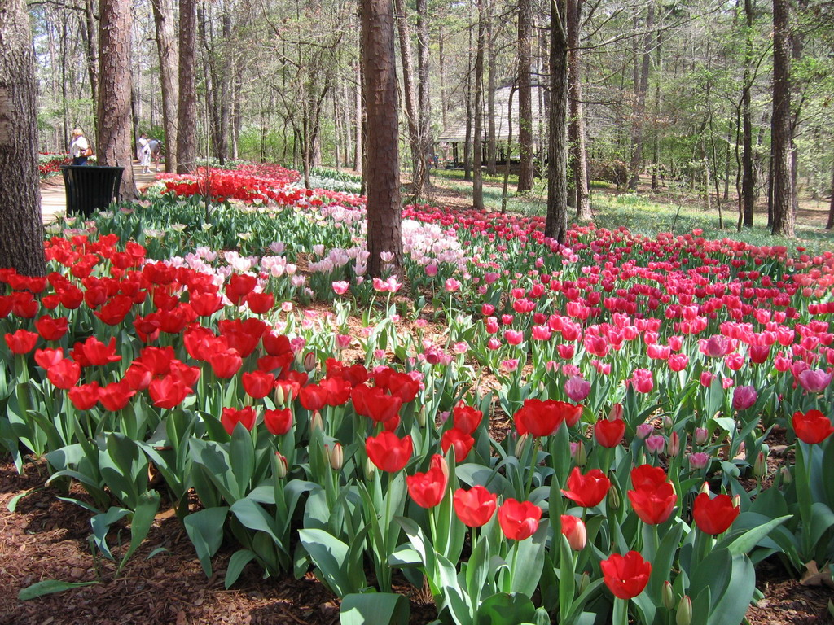

Slide 21
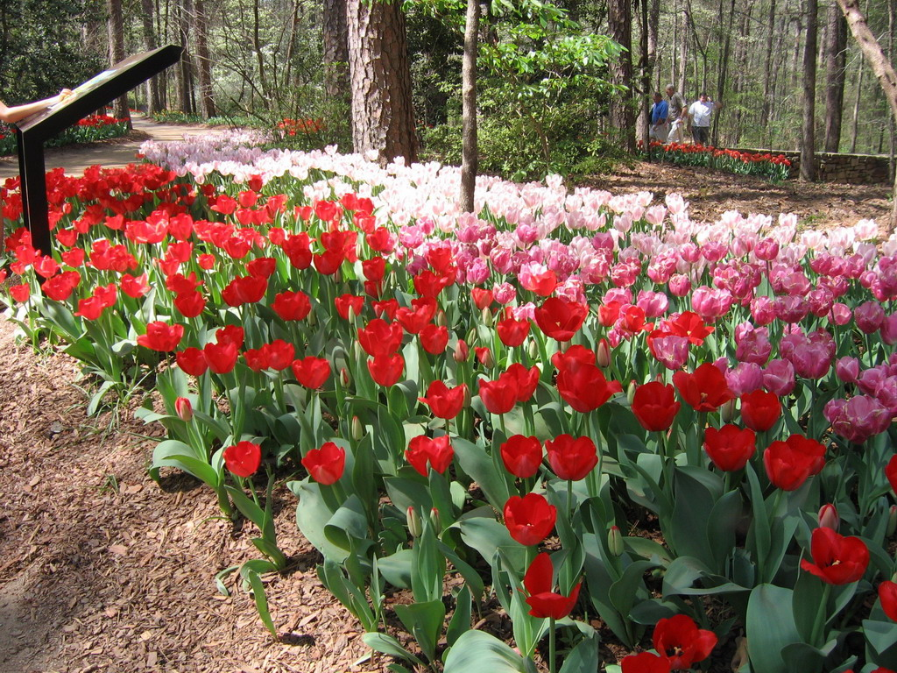

Slide 22
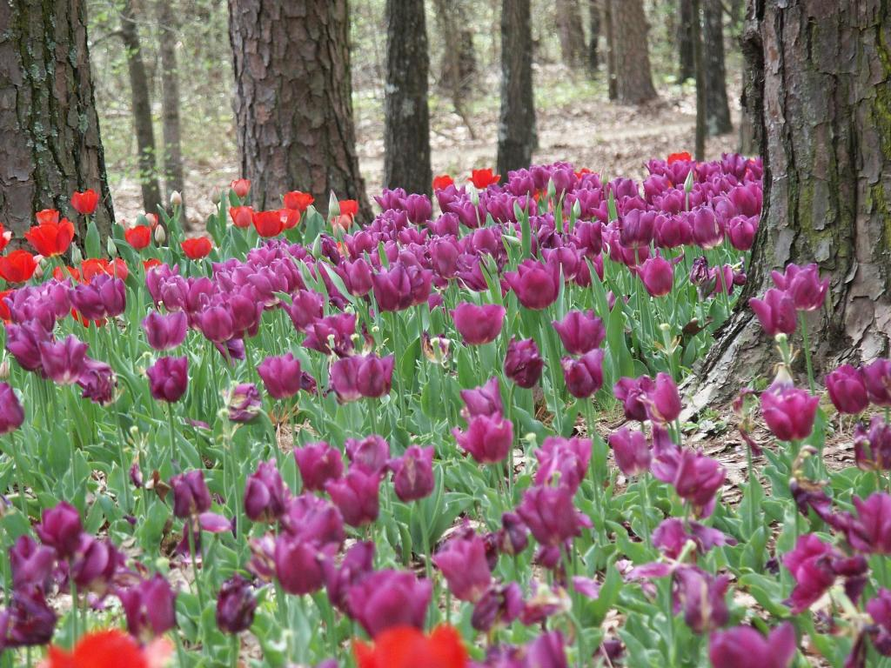

Slide 23
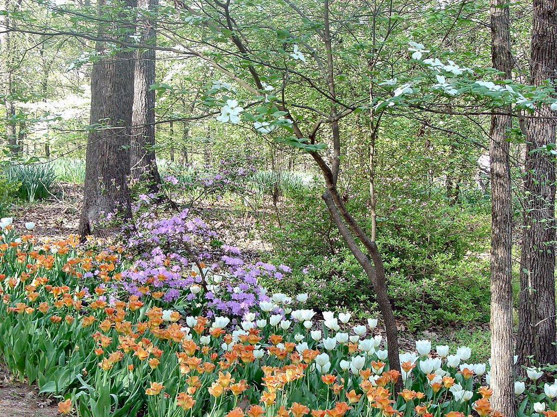

Slide 24
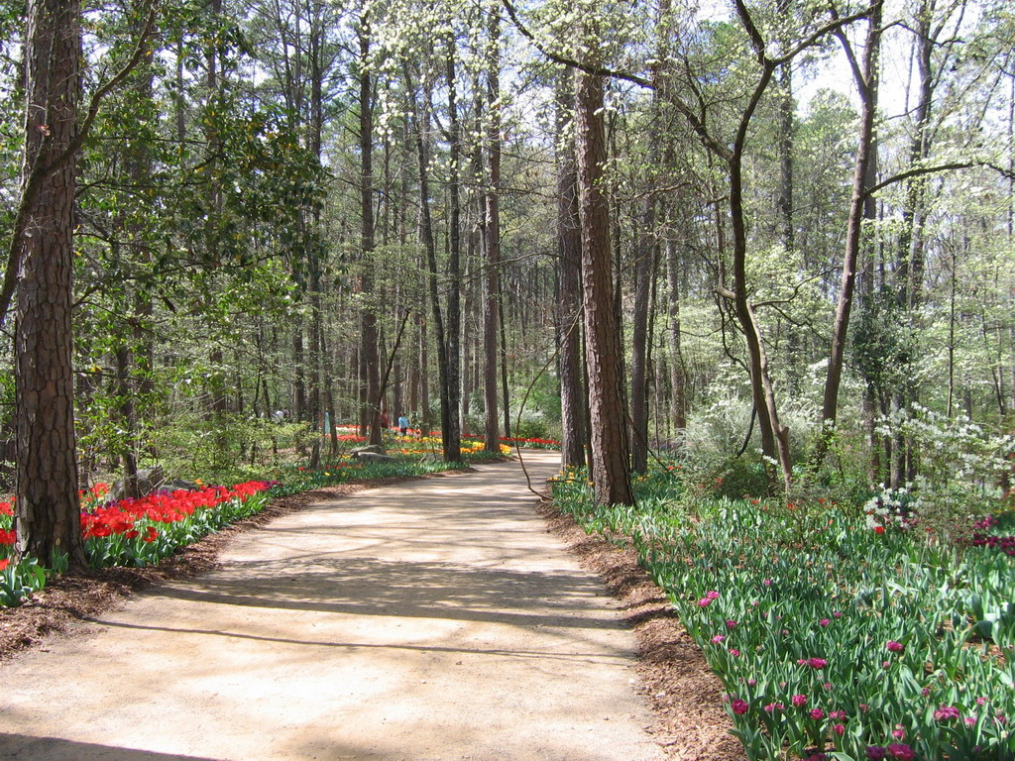

Slide 25
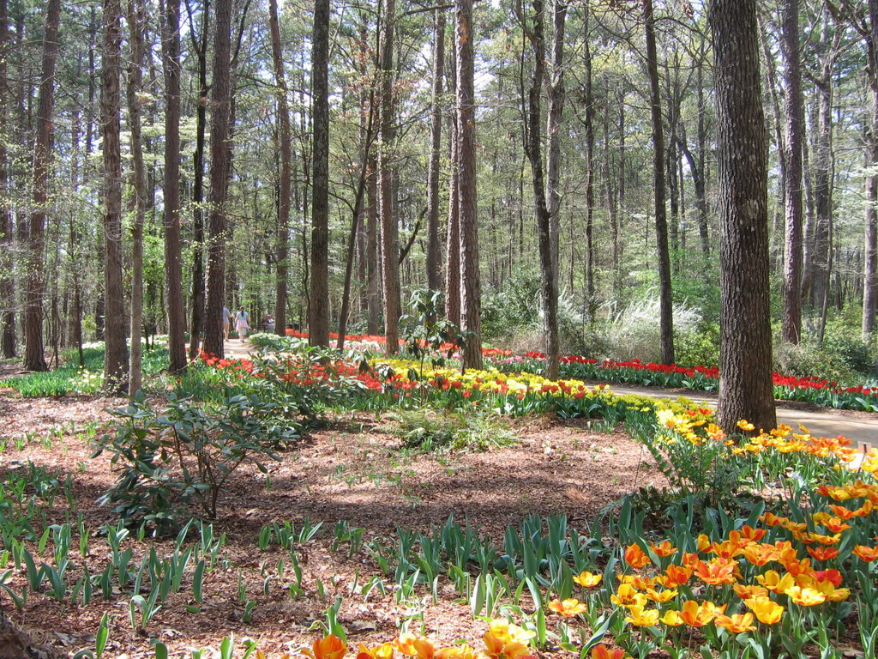

Slide 26
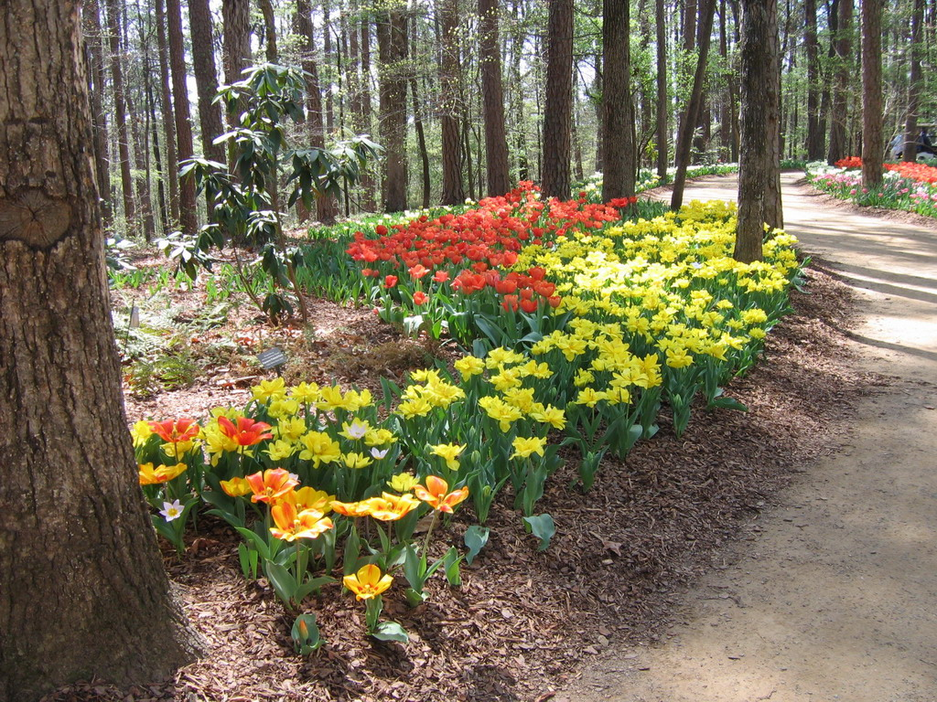

Slide 27
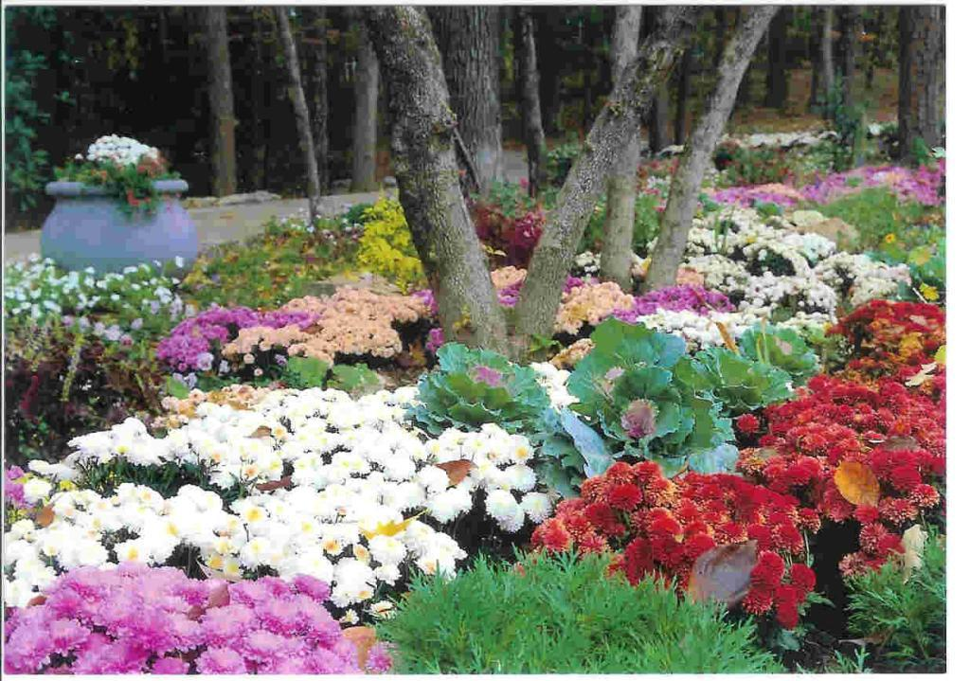

Slide 28
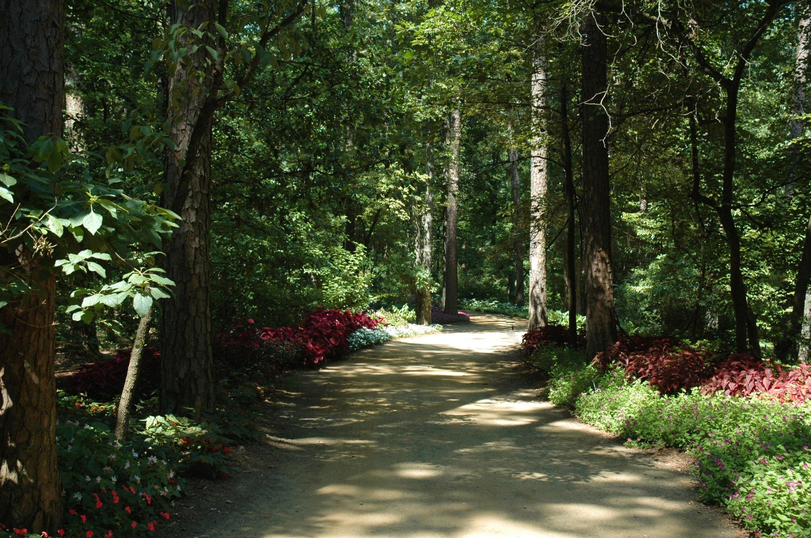

Slide 29
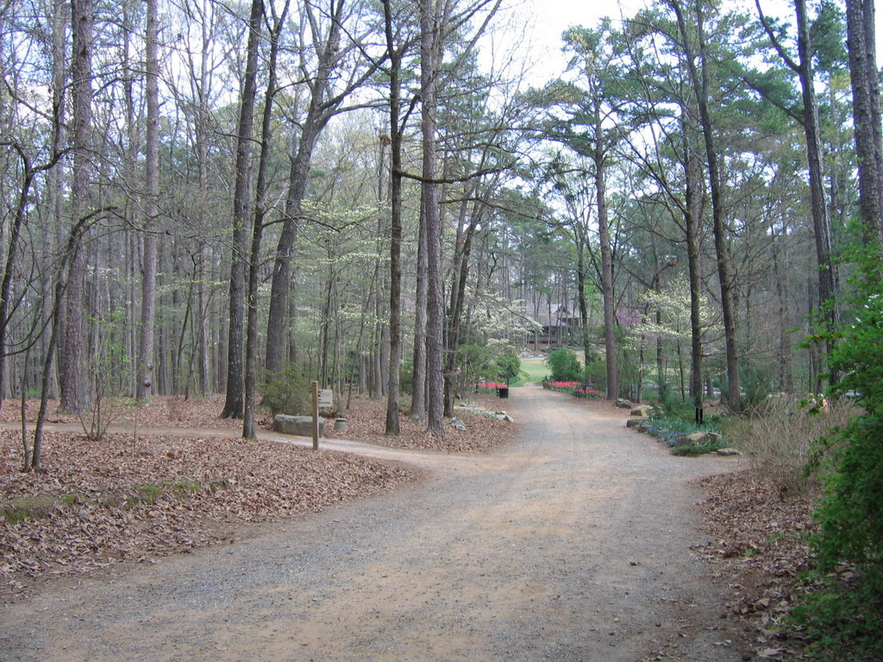

Slide 30
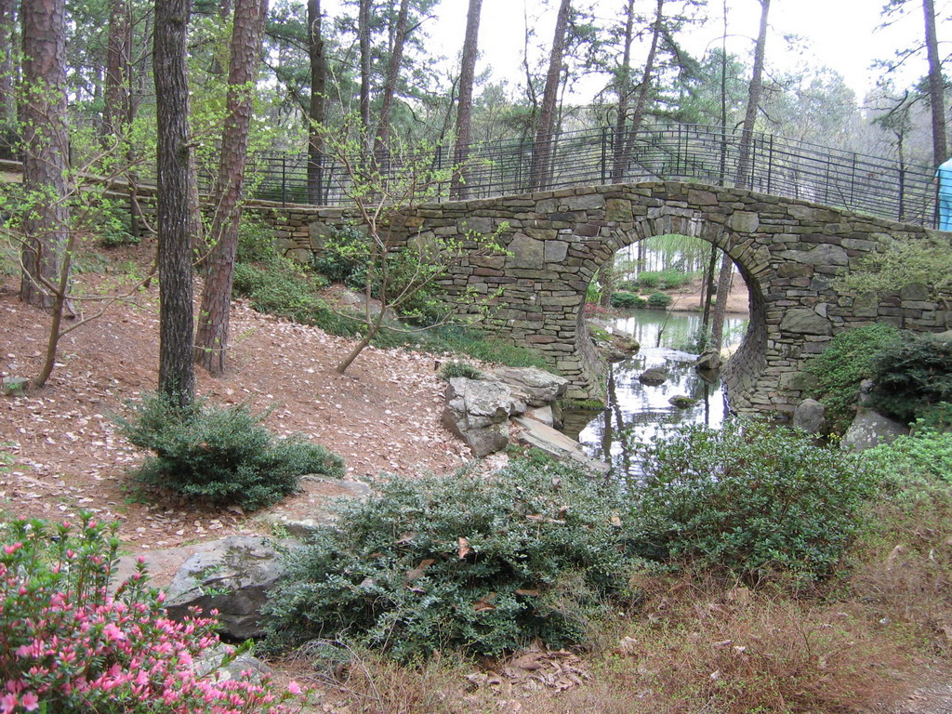

Slide 31
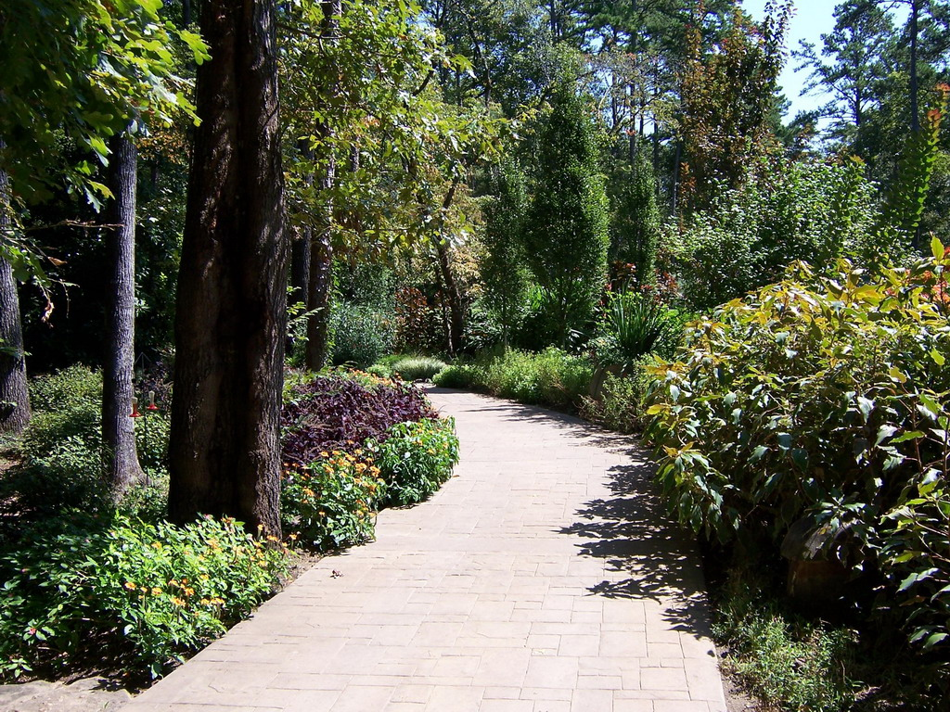

Slide 32
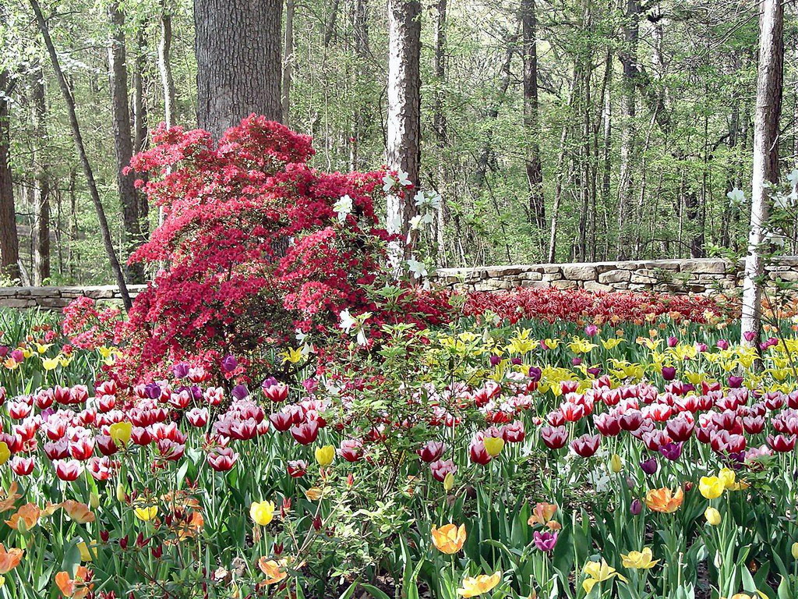

Slide 33
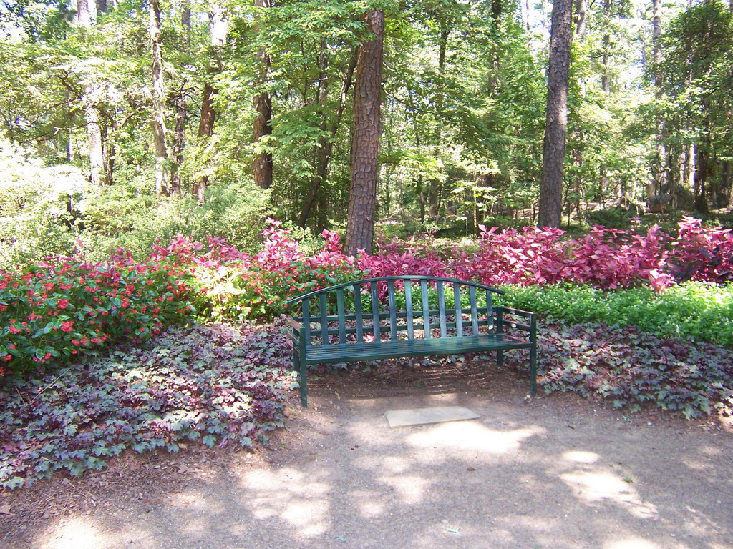

Slide 34
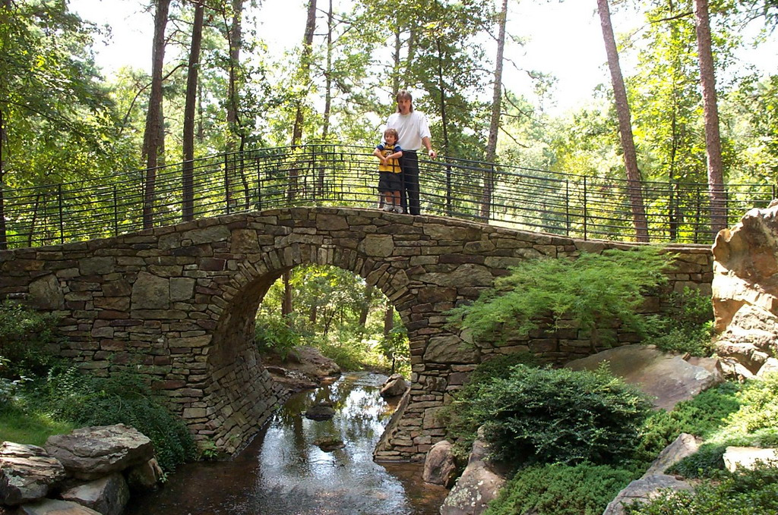

Slide 35
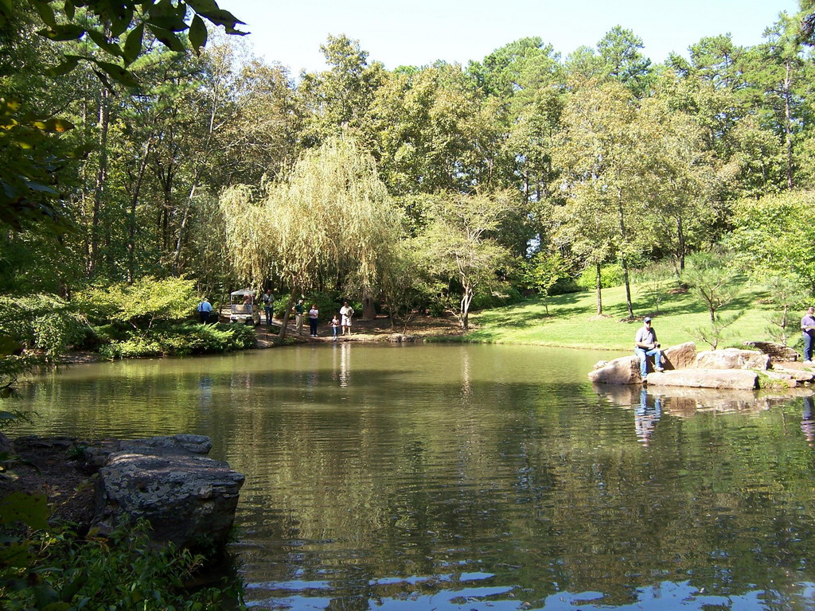

Slide 36
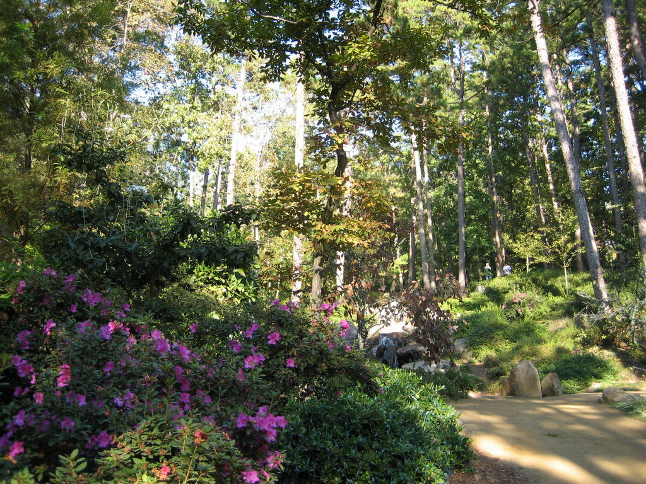

Slide 37
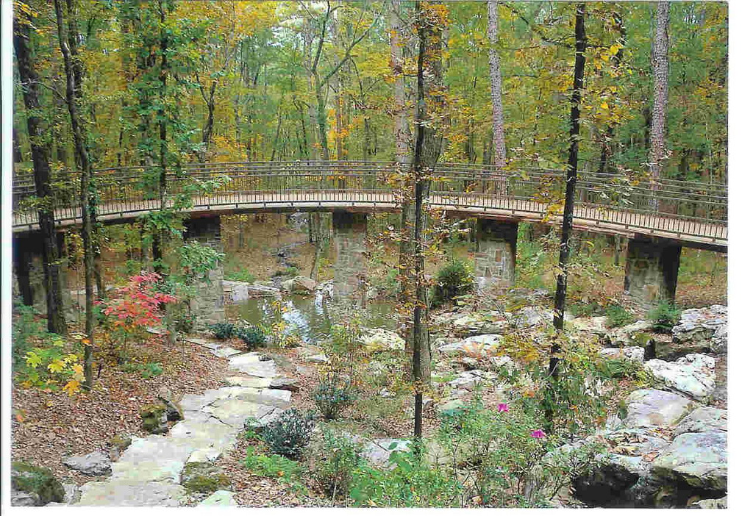

Slide 38
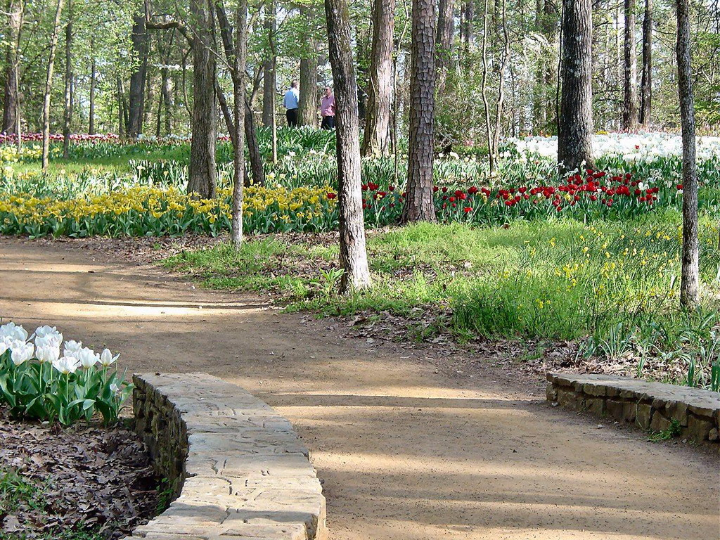

Slide 39
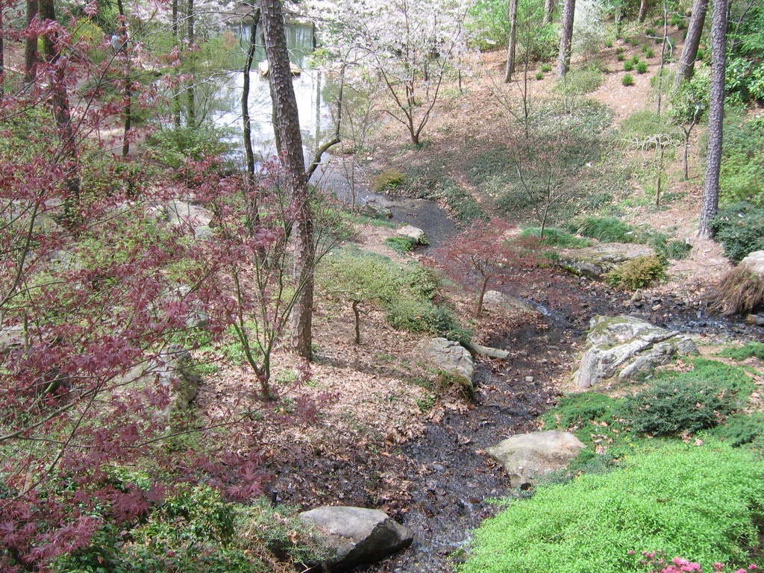

Slide 40
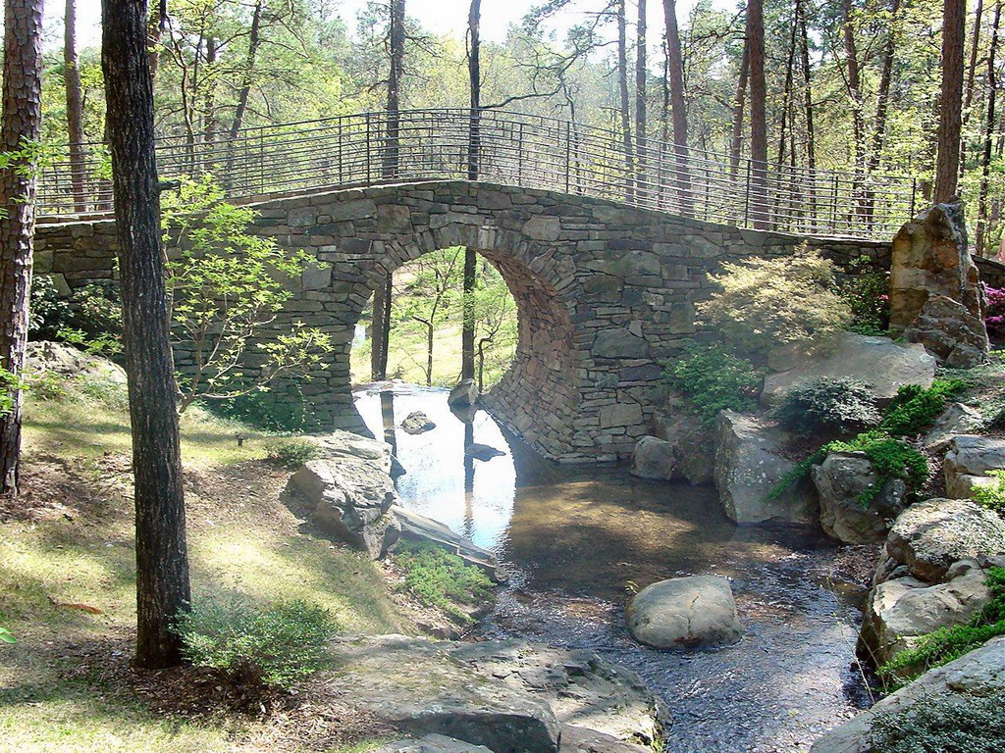

Slide 41
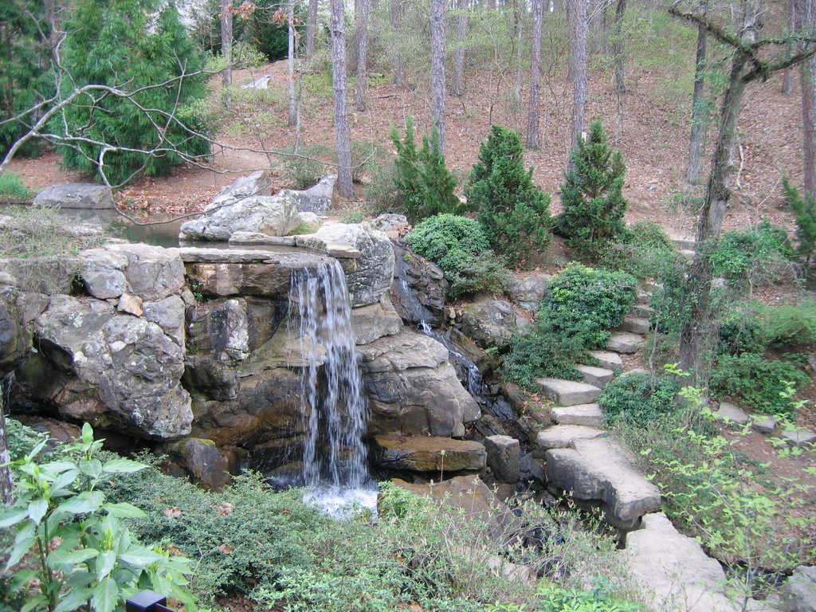

Slide 42
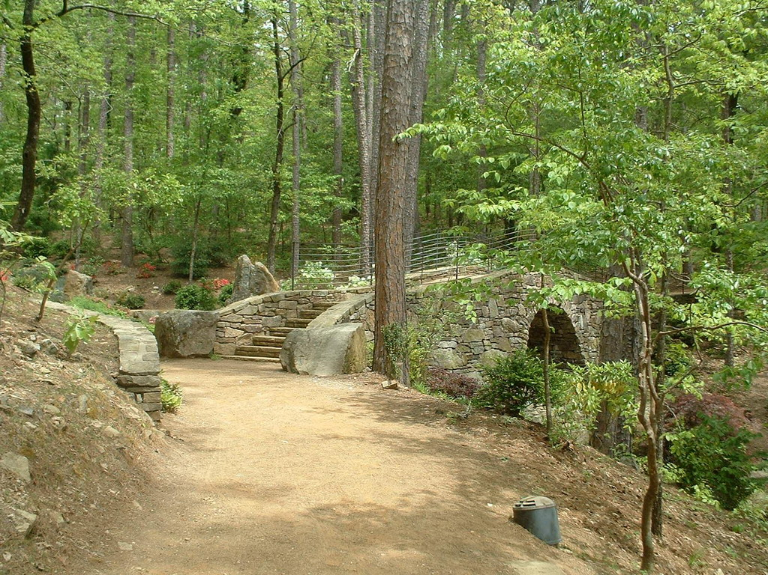

Slide 43
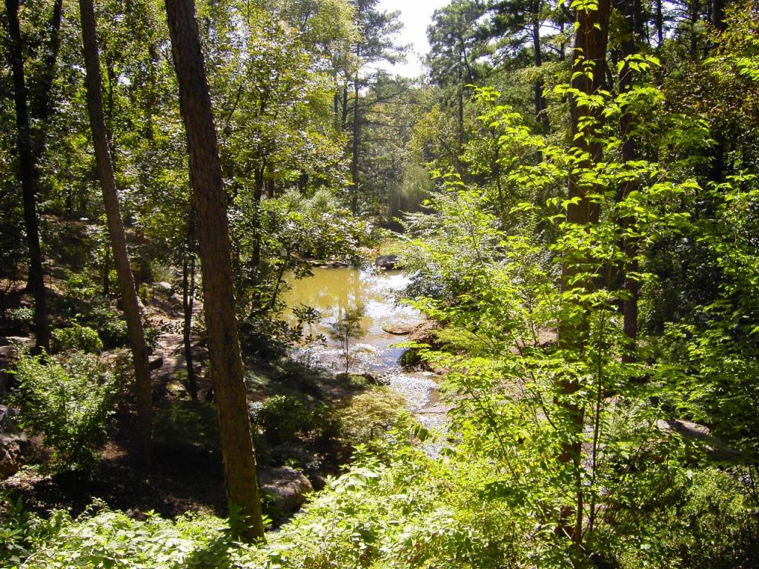

Slide 44
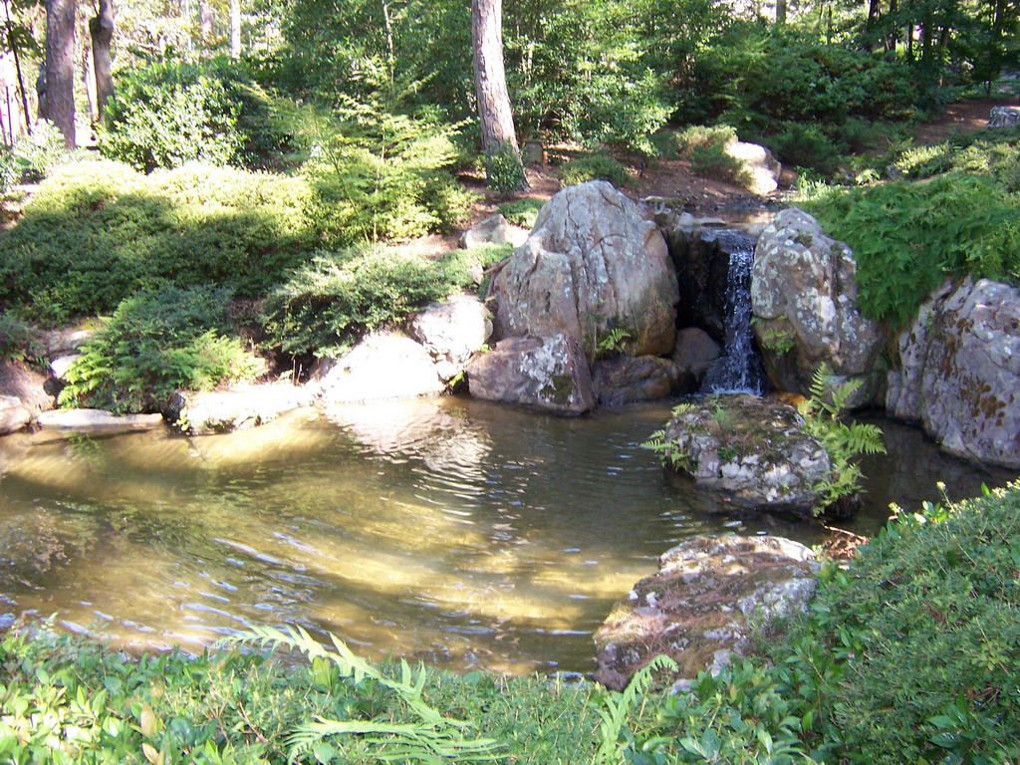

Slide 45
CALIFORNIA.-Balboa park
Balboa Park son 490 ha de parque cultural urbano en San Diego , California .
El parque lleva el nombre del explorador español marítimo Vasco Núñez de Balboa .
Fue el lugar de la 1915 Exposición Panamá-California y en 1935 California Pacific International Exposition , que cada uno crea hitos arquitectónicos para el parque.
Sitio del parque fue puesto en reserva en 1835, y por lo tanto es uno de los sitios más antiguos en los Estados Unidos dedicado a uso recreativo público..

Slide 46
Además de las áreas abiertas del espacio, vegetación natural zonas verdes , jardines y paseos, que contiene una gran variedad de atracciones culturales que incluyen museos, teatros, y el mundialmente famoso Zoológico de San Diego .
También hay muchas posibilidades de ocio y varias tiendas de regalos y restaurantes.
Balboa Park, y los edificios de la Exposición histórica, fue declarado monumento histórico nacional y del Distrito Nacional, Monumento Histórico en 1977, y se coloca en el Registro Nacional de Lugares Históricos .

Slide 47
Balboa Park es administrado y mantenido por la administración de la Parques y Recreación del Departamento de la Ciudad de San Diego.
Todo el Parque Balboa es una atracción principal en San Diego y en la región.
El paisaje del parque tiene muchos maduros, y raras veces los árboles y arboledas de la creación de un bosque urbano de San Diego.
Muchos de los árboles originales fueron plantados por el renombrado de América paisajista , botánico , plantswoman , y el jardinero Sesiones Kate .

Slide 48
Fue un precursor de la utilización de plantas tolerantes a la sequía y las plantas nativas de California en el diseño de jardines , el establecimiento de un vivero para propagar y cultivar para el parque y el público.
Hay una serie de jardines en el parque , incluyendo: Alcázar Jardín, Edificio Botánico, el desierto del Jardín de Cactus , el jardín de la Casa del Rey Moro , Inez subvención Parker Memorial Rose Garden , Japanese Friendship Jardín , Parque de las Aves, George W. Marston House y sus jardines , Palm Cañón, y el Jardín Zoro.

Slide 49
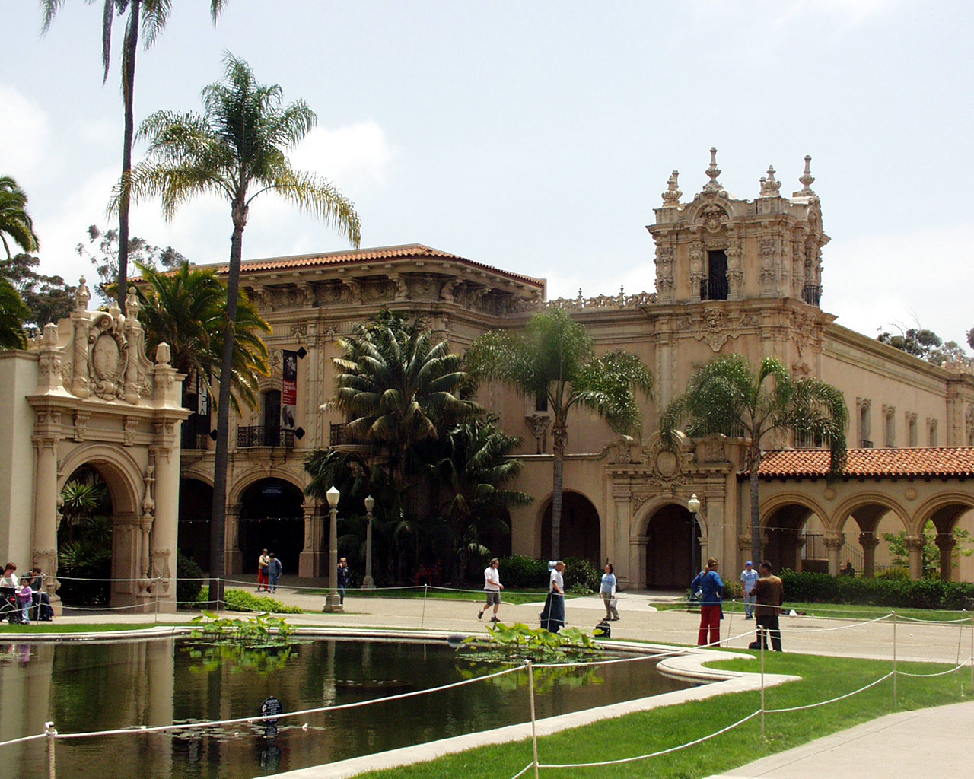

Slide 50
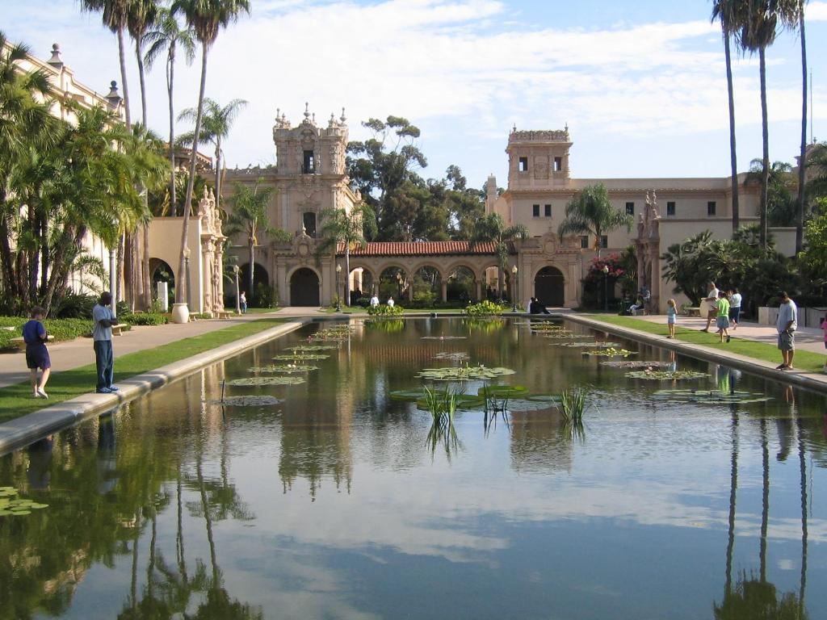

Slide 51
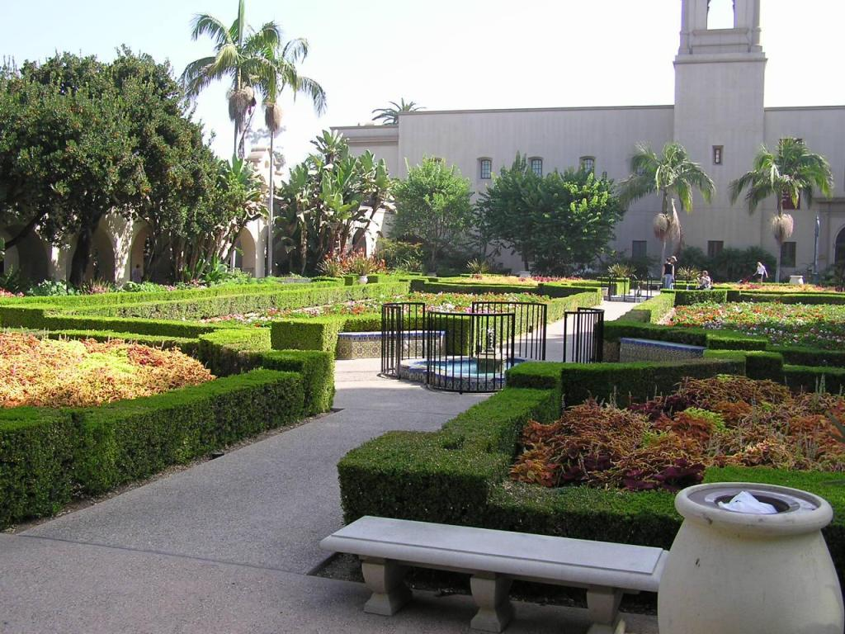

Slide 52
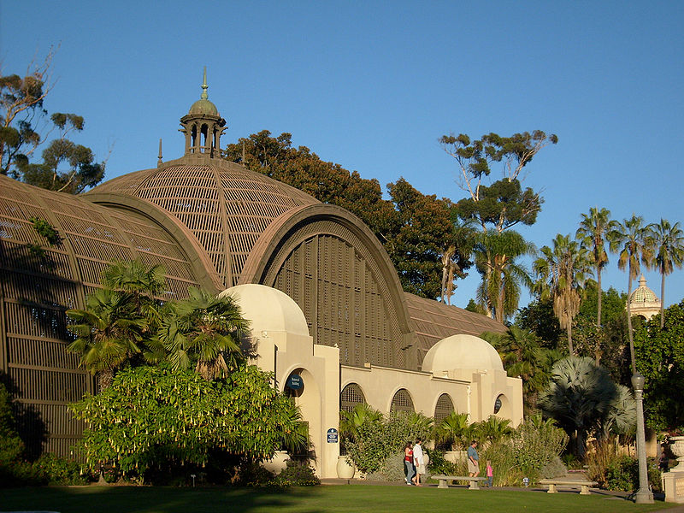
Notes:
Botanico Balboa Park

Slide 53
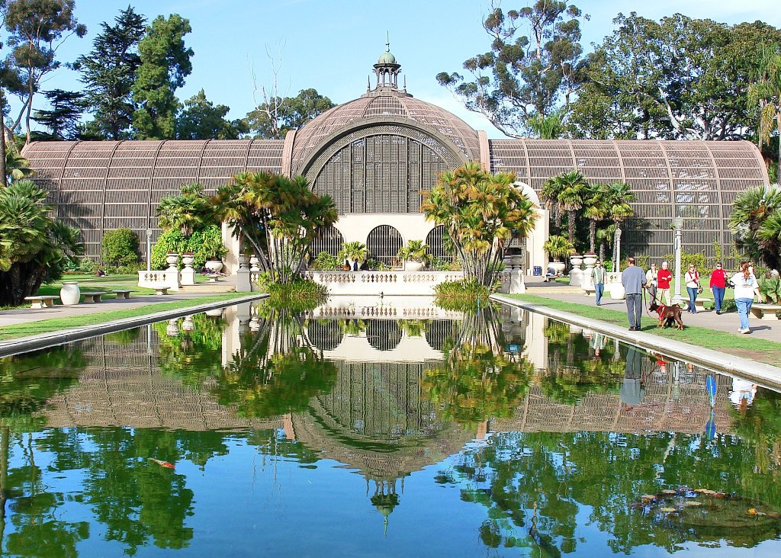

Slide 54
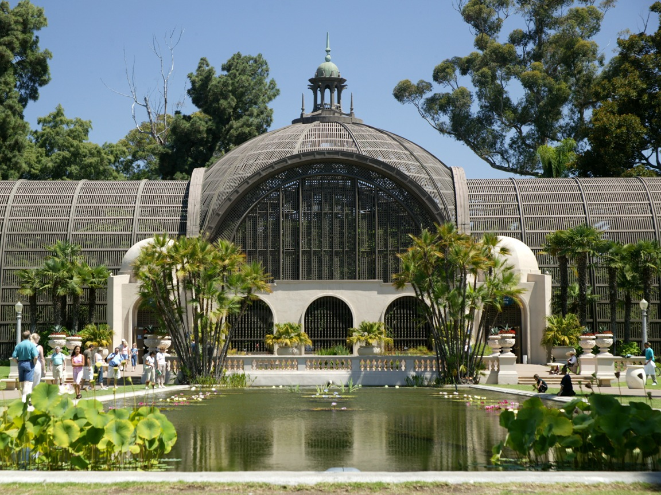

Slide 55
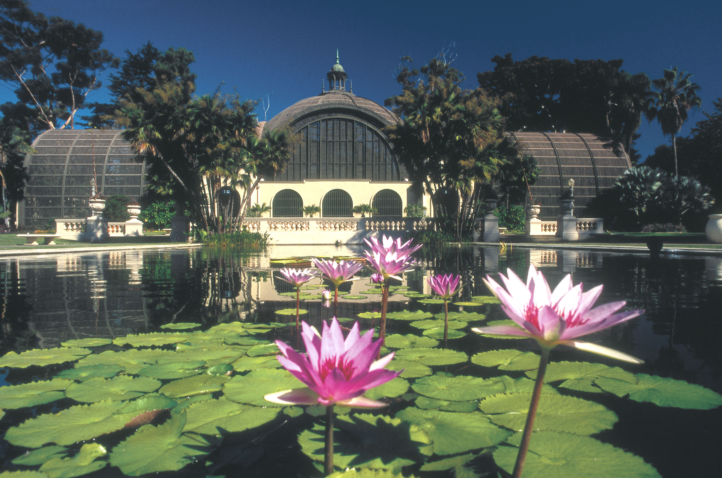

Slide 56
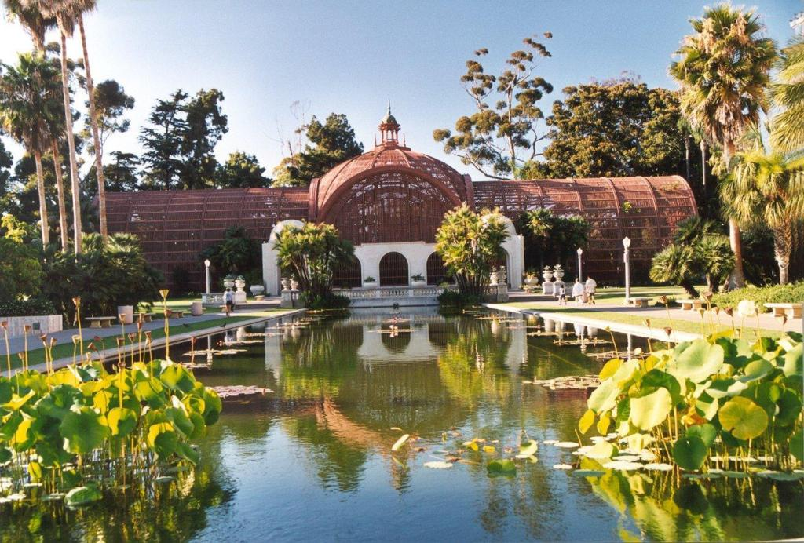

Slide 57
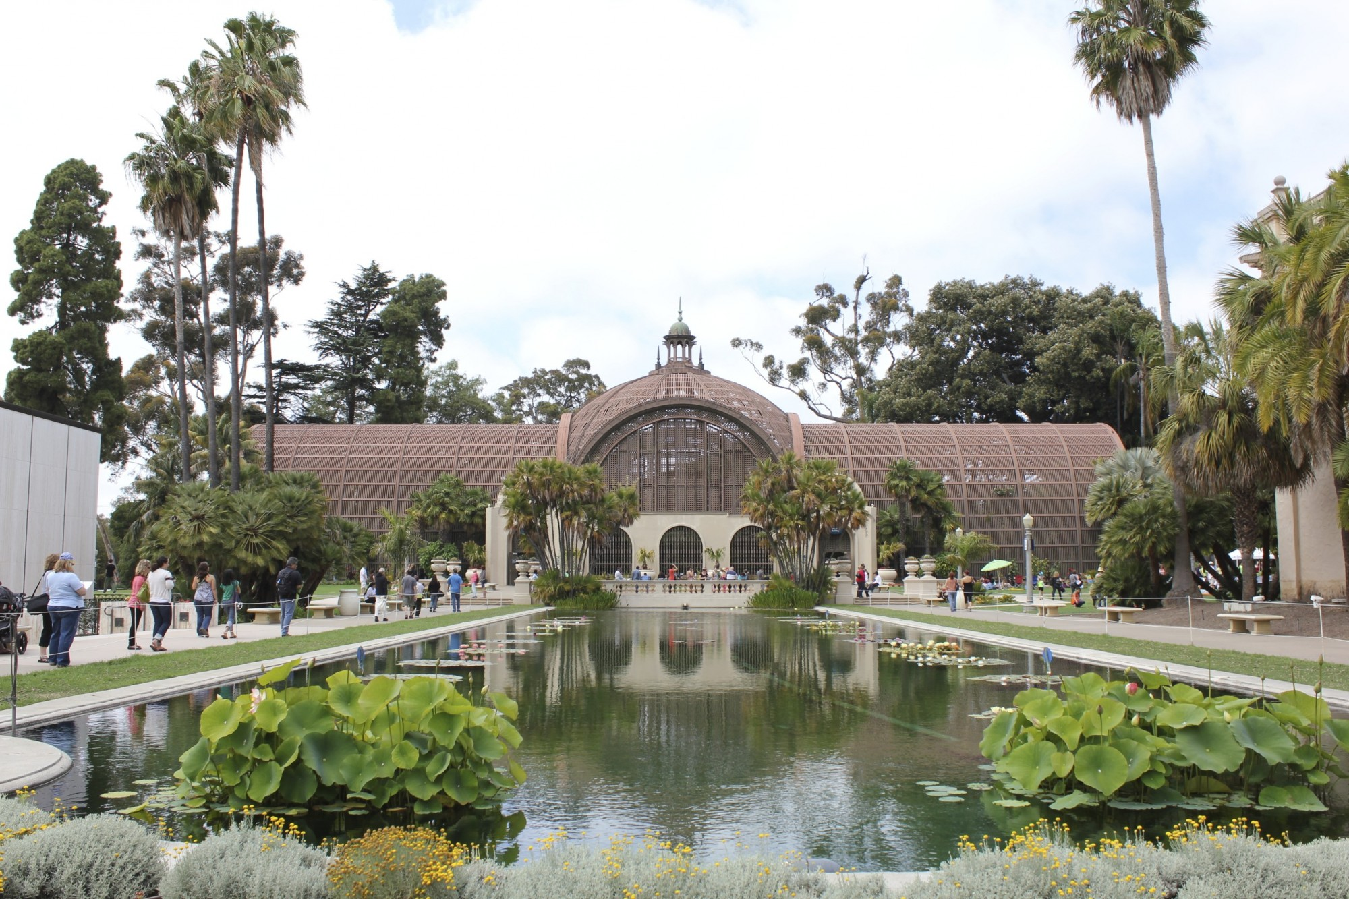

Slide 58
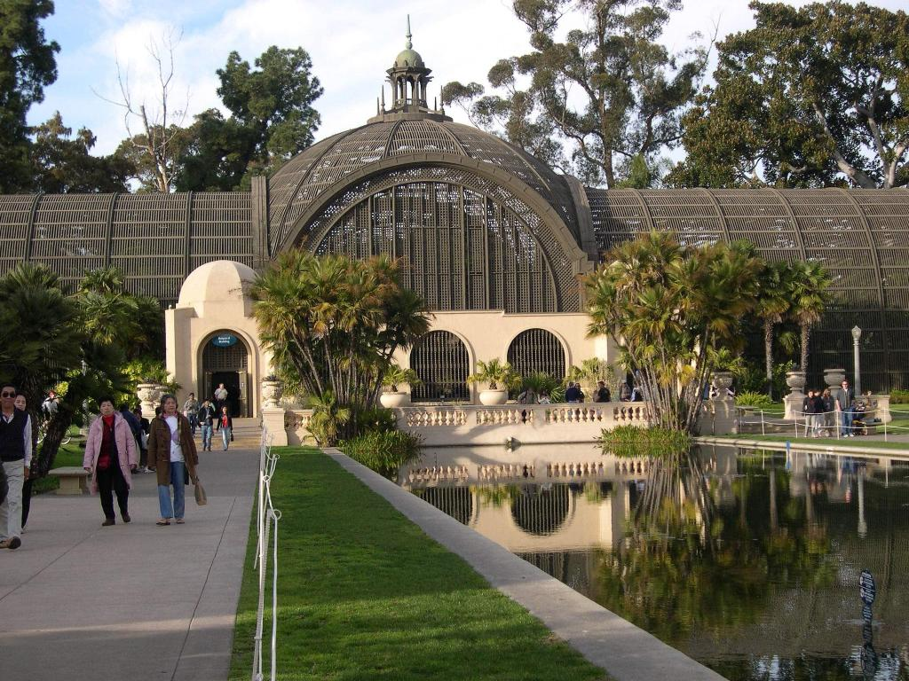

Slide 59
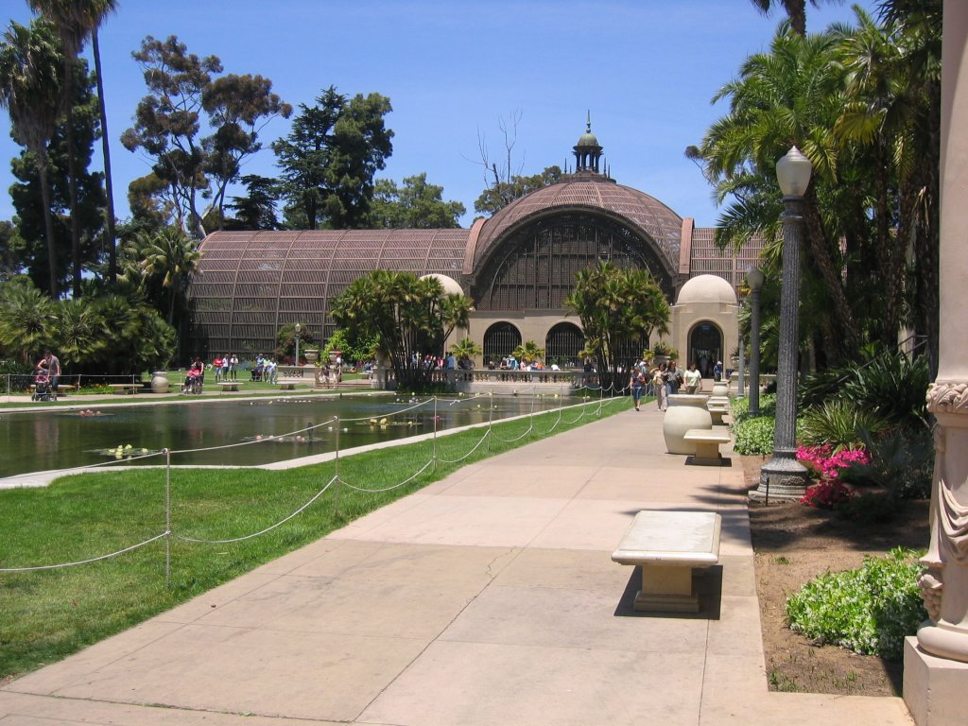

Slide 60
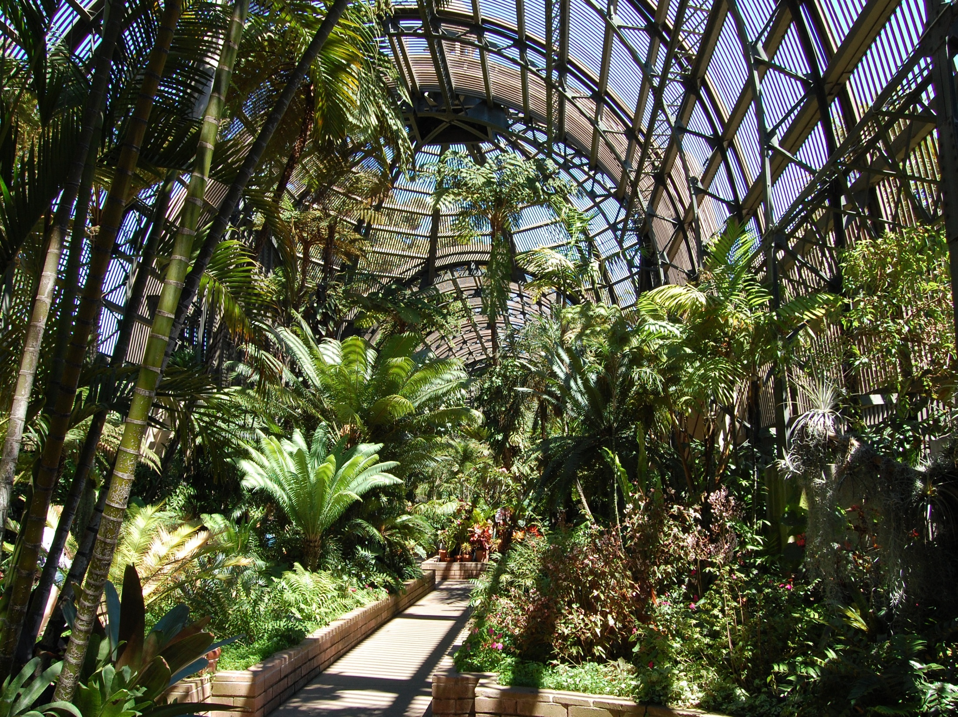

Slide 61
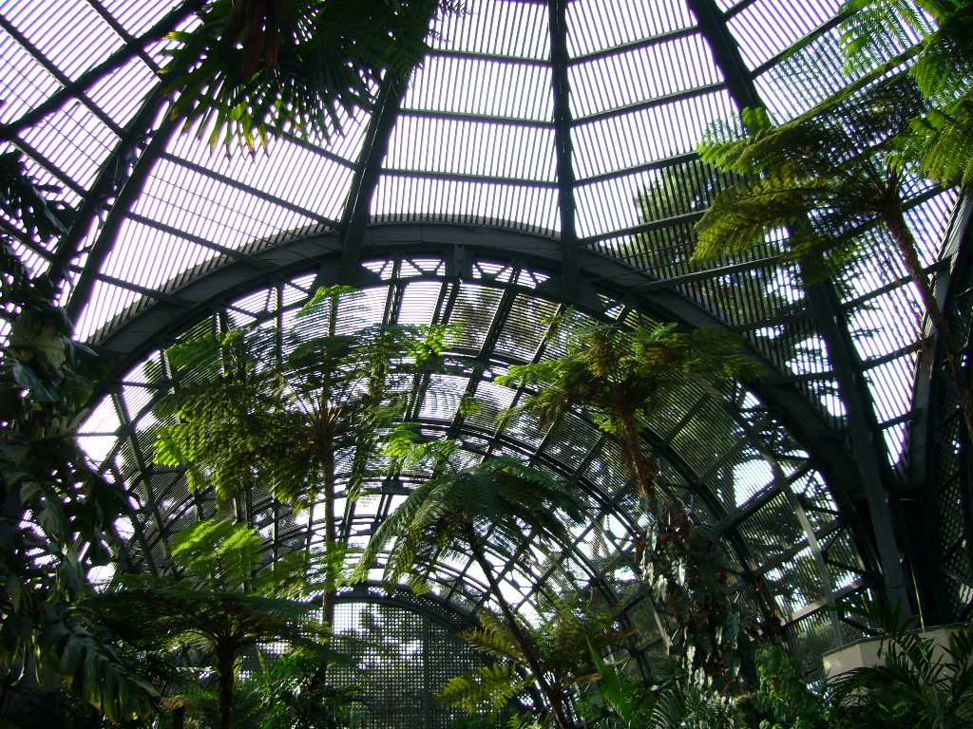

Slide 62

Notes:
Fern Garden

Slide 63

Notes:
Cactus Garden

Slide 64

Notes:
Dessert Gardens

Slide 65

Notes:
Japanese Garden

Slide 66


Slide 67


Slide 68


Slide 69

Notes:
Ficus macrophylla

Slide 70


Slide 71


Slide 72


Slide 73

Notes:
Founders

Slide 74


Slide 75


Slide 76


Slide 77


Slide 78


Slide 79


Slide 80


Slide 81


Slide 82


Slide 83


Slide 84


Slide 85


Slide 86


Slide 87


Slide 88


Slide 89

Notes:
Casa del Rey Moro

Slide 90

Notes:
Casa del Rey Moro

Slide 91


Slide 92


Slide 93
CALIFORNIA.-Adamson Gardens
Adamson House, también conocida como Cerro Vaquero, es una histórica casa y los jardines en Malibú, California, que ha sido llamado el " Taj Mahal de la Teja ", debido a su amplio uso de la decoración cerámica de azulejos creados por la Alfarería Malibu.
La casa fue construida en 1930 por Rhoda Rindge Adamson y Merritt Huntley Adamson, basada en un estilo mediterráneo diseñado por Stiles O. Clements de la firma arquitectónica de Morgan, Paredes y Clements .

Slide 94
La residencia y la propiedad se encuentra dentro del Malibu Lagoon State Beach Park .
La Casa Adamson se añadió a la Registro Nacional de Lugares Históricos en 1977 y designada como señal histórica de California en 1985.

Slide 95


Slide 96


Slide 97

Notes:
Adamson Gardens

Slide 98

Notes:
Adamson House.-Santa Mónica

Slide 99


Slide 100


Slide 101

Notes:
Fuente del Pavo Real

Slide 102

Notes:
Fuente de Neptuno

Slide 103
CALIFORNIA.-
Berkeley Rose Gardens
El Berkeley Rose Garden es un parque propiedad de la ciudad de Berkeley, California .
El Jardín de las Rosas se encuentra en una zona residencial de la colinas de Berkeley entre los barrios de Cragmont y La Loma Park , ocupando la mayor parte de la cuadra entre la calle y lugar Eunice Bayview a lo largo del lado oeste de la Avenida Euclid.

Slide 104
El Jardín de las Rosas se encuentra en la forma de un anfiteatro de terrazas ubicado en un pequeño cañón y ofrece vistas impresionantes de la ciudad y la bahía de San Francisco y el Golden Gate .
Más de un centenar de variedades de rosas crecen a lo largo de las terrazas, con un máximo de floración ocurre en primavera.
Construcción del Jardín de las Rosas comenzó en 1933 con fondos aportados por el gobierno federal de Administración de Obras Civiles .

Slide 105
La construcción continuó en los años siguientes con fondos de la Administración del Estado de California ayuda económica federal y la Administración de Obras del Proyecto.
Se inauguró el 26 de septiembre de 1937.
Desde sus inicios, el Jardín de las Rosas ha sido el escenario de muchos espectáculos . Berkeley Rose Garden es un destino regional, con sus 3.000 rosales y 250 variedades de rosas, junto con impresionantes vistas de la bahía de San Francisco y el puente Golden Gate.

Slide 106


Slide 107


Slide 108


Slide 109


Slide 110


Slide 111


Slide 112


Slide 113


Slide 114


Slide 115


Slide 116


Slide 117


Slide 118


Slide 119


Slide 120


Slide 121


Slide 122


Slide 123


Slide 124


